Slide 1


บทที่ 7
ระบบรายได้อื่น
Express for Windows ผศ.ดร.อุเทน เลานำทา

Slide 2
หัวข้อที่จะศึกษา
7.1 การประมวลผลระบบรายได้อื่น – ระบบรายได้อื่นๆ
7.2 การประมวลผลระบบรายได้อื่น - ระบบรายได้ดอกเบี้ย
7.3 การประมวลผลระบบรายได้อื่น – ระบบรายได้อื่นๆ
(กรณีมีภาษีเกี่ยวข้อง)

Slide 3
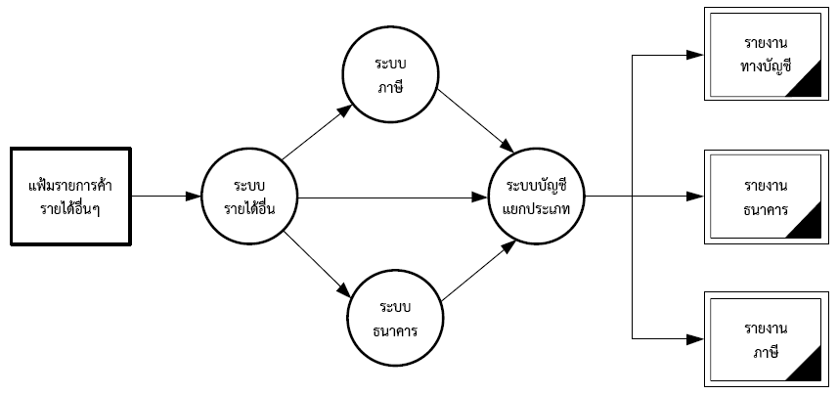
ระบบรายได้

Slide 4
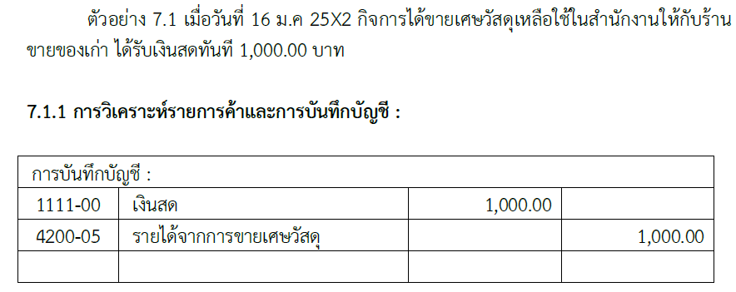
7.1 ระบบรายได้อื่น – ระบบรายได้อื่นๆ

Slide 5
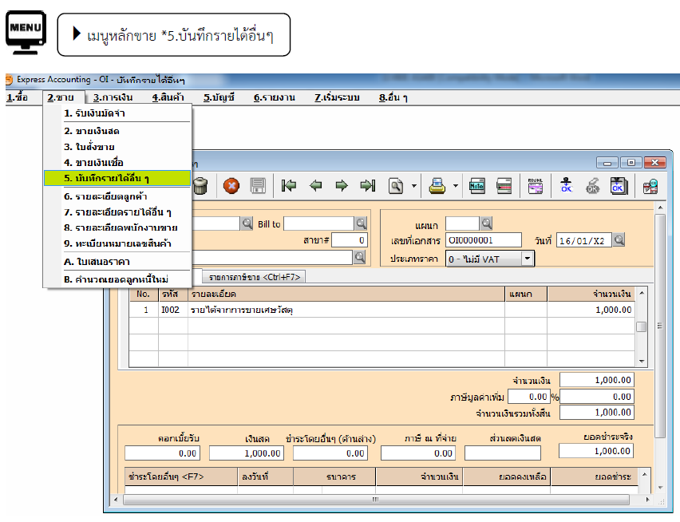
7.1 ระบบรายได้อื่น – ระบบรายได้อื่นๆ

Slide 6
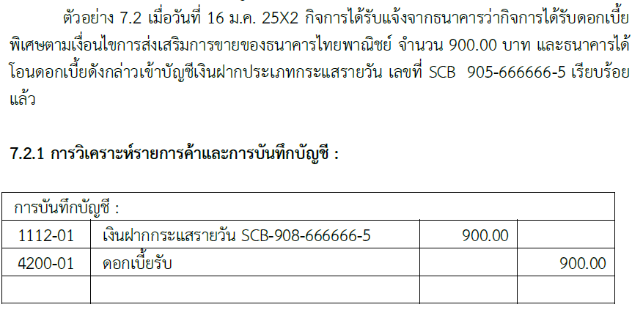
7.2 ระบบรายได้อื่น – ระบบรายได้ดอกเบี้ย

Slide 7
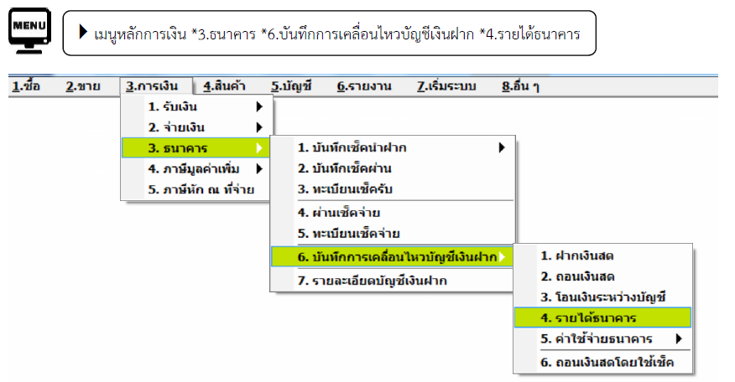
7.2 ระบบรายได้อื่น – ระบบรายได้ดอกเบี้ย

Slide 8
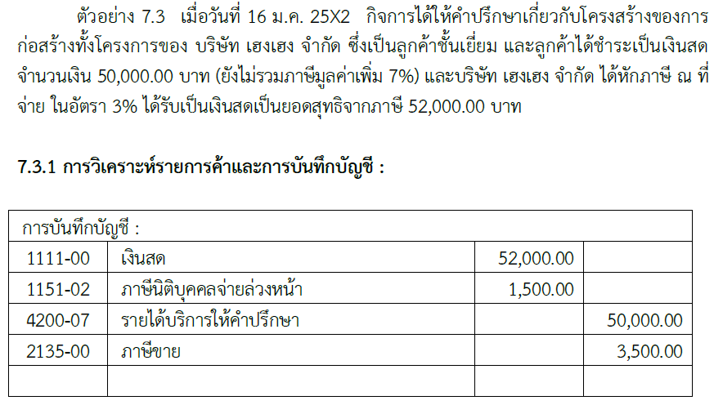
7.3 ระบบรายได้อื่น – ระบบรายได้อื่นๆ (กรณีมีภาษีเกี่ยวข้อง)

Slide 9
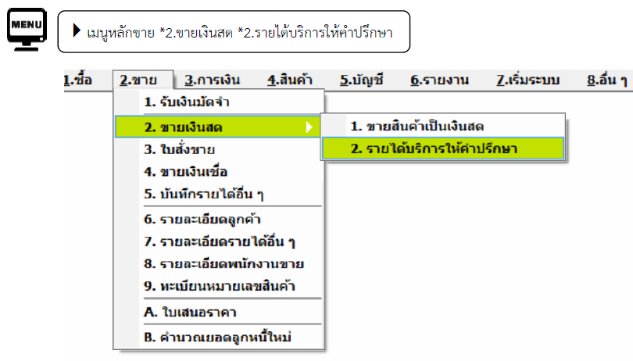
7.3 ระบบรายได้อื่น – ระบบรายได้อื่นๆ (กรณีมีภาษีเกี่ยวข้อง)

Slide 10
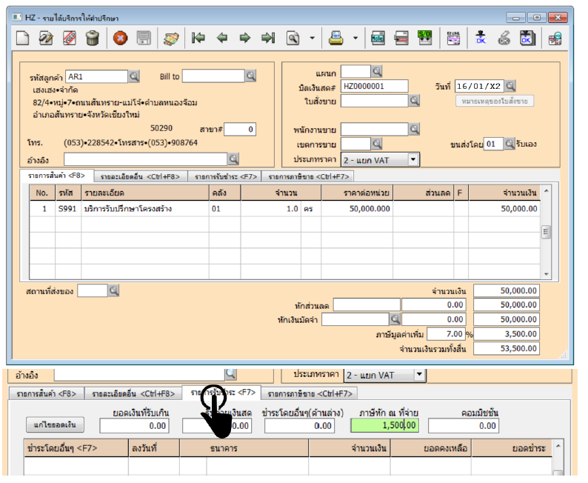
7.3 ระบบรายได้อื่น – ระบบรายได้อื่นๆ (กรณีมีภาษีเกี่ยวข้อง)

Slide 11
